Slide 1
목차
1
셀스타일 지정 및 편집/ 표 만들기
2
수식 계산 상대참조 절대 참조 혼합회참조
3
다른 시트 값 참조
4
자동 함수/ 통계함수
5
논리함수 / 데이터 베이스 함수/ 텍스트함수
pjenterprise@paran.com

Slide 2
1
셀스타일 지정 및 편집/표 만들기

Slide 3
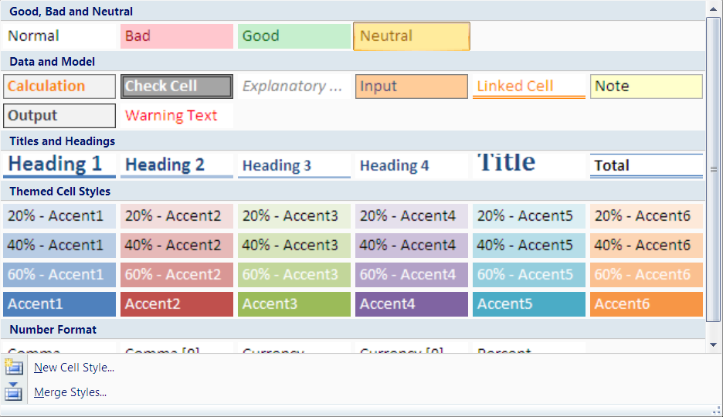
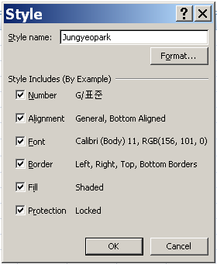
셀스타일 지정 및 편집
셀 스타일 지정
Home>스타일 그룹>셀스타일> Title and headings(제목 및 머리글), Themed cell style, Good bad and Neutral, Data and Model
셀 스타일 편집
Home>스타일 그룹>셀스타일> Title and headings(제목 및 머리글), Themed cell style, Good bad and Neutral, Data and Model >하나의 cell style선택> 우측 버튼 >MODIFY수정
새 셀 스타일 만들기
Home>스타일 그룹>셀스타일 >새 셀 스타일 New cell style>스타일이름>서식(Format)
서식클릭
표시형식
맞춤
글꼴
테두리
채우기
보호

Slide 4
표 만들기
표 만들기
삽입->표 그룹->표
표스타일 옵션
표->디자인->표스타일->머리글형, 요약형, 줄무늬형, 첫째열, 마지막열, 줄무늬열
표열계산
계산될 표 클릭한 후 =[을 입력, 레이블이 나타나면 키보드 방향키로 계산코자 하는 제목을 선택한 후 탭키를 누른다. =[ ]*[ ]처럼 입력하고 엔터를 누른다.
표정렬 및 필터
표 머리글행에는 필터단추가 기본적으로 추가, 단추를 클릭하여
오름차순, 내림차순, 색상별 표 정렬가능

Slide 5
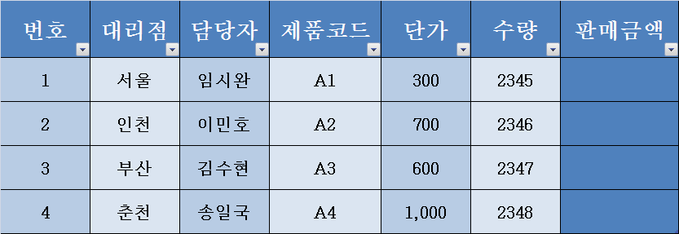
표 만들기/ 표열계산
☺ 표를 다음 아래 모양 같이 만드시고 판매금액을 구하세요.
판매금액= [단가] * [수량]

Slide 6
2
수식 계산 상대참조 절대 참조 혼합회참조

Slide 7
수식 계산 상대참조 절대 참조 혼합회참조
수식 계산
사칙연산
1. 수식계산 순서 : 괄호 계산, 제곱근계산, 곱하기/나누기, 더하기/빼기
2. 자동합계와 평균 : 영역 설정 후 ∑ 클릭 ▼ 누르면
sum, average, max, min, count 함수 사용가능
셀참조
1. 상대참조 : 수식을 복사, 붙여 넣기를 했을 때 수식에 사용된 범위가 상대적으로 변함
2. 절대참조: 수식을 복사 붙여 넣기를 했을 때 수식에 사용된 범위가 변하지 않음.
절대참조로 설정하려면 고정하려는 셀의 한 칸을 선택한 상태에서 F4 추가.
3. 혼합참조: 수식을 구한 후 복사할 때 행주소와 열 주소중에서 하나만 $기호를
넣어 주는 것을 말한다.

Slide 8
수식 계산 상대참조 절대 참조 혼합회참조
수식 오류
1.#DIV/O : 값을 0으로 나누는 수식일 때 발생
2.#### : 열 너비가 너무 좁아 내용 표시 불가능하거나 날짜 시간이
음수일 때 발생
3. #N/A : 참조위치에 데이터가 없거나, 함수인수가 부적합할 때 발생
4.#NAME? : 없는 이름을 사용했거나, 함수 인수가 틀렸거나 텍스트
인수에 겹따옴표(“”)를 묶지 않았거나 , 범위 참조시
콜론(:)이 생략된 경우 발생
5.#NULL! : 잘못된 범위 연산자가 사용된 경우 발생
6.#NUM! : 숫자 인수가 잘못 사용된 경우나, 엑셀의 최대 숫자 범위를
초과하거나, 미만인 경우
7.#REF! : 다른 수식에 참조하는 셀을 삭제한 경우
8.#VALUE!: 잘못된 인수나 피연산자를 사용한 경우 발생

Slide 9
수식 계산 상대참조 절대 참조 혼합회참조
☺ 다음 표를 만들어 총점을 구하세요. 상대 참조 실습 문제입니다.
번호 | 이름 | 국어 | 수학 | 사회 | 영어 | 과학 | 총점
1 | 임시완 | 98 | 97 | 88 | 96 | 93
2 | 신소라 | 85 | 70 | 95 | 75 | 60
3 | 김수현 | 75 | 75 | 100 | 70 | 50
4 | 이휘재 | 80 | 85 | 99 | 85 | 55
부서 | 1/4분기 | 2/4분기 | 3/4분기 | 4/4분기 | 합계
1팀 | 523 | 1,165 | 350 | 964
2팀 | 835 | 1,250 | 458 | 789
3팀 | 850 | 903 | 480 | 338
합계

Slide 10
수식 계산 상대참조 절대 참조 혼합회참조
☺ 다음 표를 만들어 총점을 구하세요. 절대 참조 실습 문제입니다.
현대자동차 판매 분석 비교
원가 비율 | 20%
제품코드 | 제품명 | 판매량 | 단가($) | 총매출 | 구입원가
1000 | 엑센트 | 100 | 11,110 | 1,111,000
1001 | 아반떼 | 200 | 13,950 | 2,790,000
1002 | 소나타 | 30 | 22,550 | 676,500
1003 | 그랜저 | 50 | 32,440 | 1,622,000
1004 | 제네시스 | 20 | 46,600 | 932,000
1005 | 에쿠스 | 10 | 67,980 | 679,800
1006 | 산타페 | 500 | 28,020 | 14,010,000
1007 | 두싼 | 10 | 20,800 | 208,000
구입원가= 총매출×원가비율

Slide 11
수식 계산 상대참조 절대 참조 혼합회참조
☺ 다음 표를 만들어 총점을 구하세요. 혼합 참조 실습 문제입니다.
2015년 1월 기획부 급여 지급 내역
사원명 | 직급 | 기본급 | 시간외수당 | 급여총액 | 공제세액 | 실지급액
임시완 | 부장 | 4,500,000 | 1,970,000
이민호 | 차장 | 4,200,000 | 1,020,000
김수현 | 과장 | 4,000,000 | 785,000
송일국 | 대리 | 3,770,000 | 685,000
신소라 | 사원 | 3,500,000 | 568,000
세액율 | 7%
급여총액 = 기본급+시간외수당
공제세액 = 급여총액 ×세액율
실지급액 = 급여총액-공제세액

Slide 12
3
다른 시트 값 참조

Slide 13
다른 시트 값 참조
다른 시트나 파일의 값을 참조하여 수식을
작성하는 방법
가.주의 사항
- 다른 파일의 값을 참조하려면 우선 해당 파일을 열어
놓아야 함.
- 각각의 시트에 통합하려는 데이터는 같은 위치에
있어야 함.
나. 여러 개 시트에 같은 형식으로 데이터를 만들 경우에는
그룹을 지정해서 만든다.
다.그룹지정 방법 : 시트를 선택 후 shift키를 누른 후
시트탭을 드래그한다.

Slide 14
다른 시트 값 참조
1
2
3
2015년 1분기
지역 | 제품 | 판매수량
서울 | TV | 3,654
 | 세탁기 | 457
 | 냉장고 | 125
부산 | TV | 1,235
 | 세탁기 | 236
 | 냉장고 | 146
합계 |  | 5,853
2015년 2분기
지역 | 제품 | 판매수량
서울 | TV | 4,624
 | 세탁기 | 2,571
 | 냉장고 | 225
부산 | TV | 2,245
 | 세탁기 | 136
 | 냉장고 | 46
합계 |  | 9,847
2015년 3분기
지역 | 제품 | 판매수량
서울 | TV | 2,653
 | 세탁기 | 257
 | 냉장고 | 125
부산 | TV | 1,235
 | 세탁기 | 130
 | 냉장고 | 136
합계 |  | 4,536
4
5
6
2015년 4분기
지역 | 제품 | 판매수량
서울 | TV | 1,624
 | 세탁기 | 157
 | 냉장고 | 1,233
부산 | TV | 235
 | 세탁기 | 176
 | 냉장고 | 243
합계 |  | 3,668
2015년 년간합계
지역 | 제품 | 판매수량
서울 | TV
 | 세탁기
 | 냉장고
부산 | TV
 | 세탁기
 | 냉장고
합계
2014년
2015년
실적증감

Slide 15
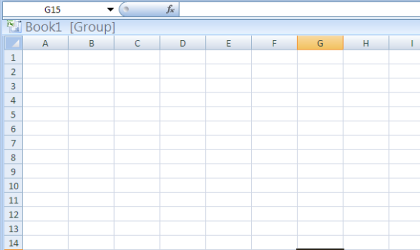
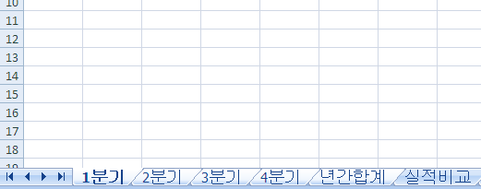
다른 시트 값 참조
다른 시트 값 참조하여 수식작성하는 예
가. sheet1, sheet2, sheet3, sheet4, sheet5, sheet6을 각각 1분기, 2분기, 3분기, 4분기,
년간합계, 실적비교라고 rename한다.
나. 1분기, 2분기, 3분기, 4분기, 년간합계를 1분기에서 shift 키를 누른 채로
년간합계까지 시트탭을 드래그해서 그룹을 만든다. 첫번째행 위의 Group이라는
글자를 확인한다.
다. 1분기 시트에서 번을 입력한다. 글자없는 아무 시트나 클릭한다. GROUP이
해제되었음을 확인할 수 있다. 1분기에서 년간합계까지 번과 똑같은 표가
똑같은 위치에 있음을 확인할 수 있다.
라. 타이틀 2015년에 각각 1분기, 2분기, 3분기, 4분기, 년간합계를 삽입한다.
1분기에서 4분기까지 판매수량도 삽입한다.
마. 년간합계의 제품별 판매수량은 별도 설명 필요.
1
1

Slide 16
4
자동 함수/ 통계함수

Slide 17
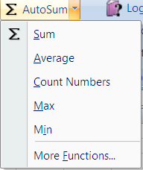
자동함수
1. Home ->EDITING ->
2. Formula -> Function Library ->
1. 함수식은 수식과 마찬가지로 셀에 등호를 먼저 입력한 후
해당하는 함수와 인수를 입력함.
인수란? 해당함수를 사용하여 계산에 사용할 숫자나 문자, 값을 말함
2. 수식과 함수 마법사를 함께 사용 =SUM(A1:C1)
3. 원하는 함수 이름을 입력한 후 CTRL+A를 누름.
4. 자동함수: 합계, 평균값, 숫자 개수, 최대값, 최소값

Slide 18
자동함수
☺ 표를 다음 아래 모양 같이 만드시고 자동함수를 사용하여 값을 구하세요.
현대자동차 분기별 판매실적
소속 | 1분기 | 2분기 | 3분기 | 4분기 | 합계 | 평균
서울영업1팀 | 11,245 | 7,736 | 2,345 | 9,876
서울영업2팀 | 23,456 | 2,116 | 23,405 | 5,679
서울영업3팀 | 34,701 | 11,111 | 23,568 | 15,555
서울영업4팀 | 3458 | 2,456 | 47,894 | 23,458
서울영업5팀 | 23,478 | 4,156 | 46,890 | 17,930
 |  |  |  |  | 최대값
 |  |  |  |  | 최소값

Slide 19
통계함수
1. AVERAGE 함수
= AVERAGE (number1, number2) number1, number2: 평균울 구하려는 범위
2. AVERAGEA 함수
= AVERAGEA (number1, number2)
number1, number: 평균울 구하려는 범위. 문자열까지 포함하여 평균값을 구함.
3. MAX 함수
=MAX(number1, number2, number3) number 범위안의 최대값을 구함.
4. MIN 함수
=MIN (number1, number2, number3) number 범위안의 최소값을 구함.
5. LARGE 함수
= LARGE (범위, n 번째) 범위중 n 번째로 큰 값을 반환함.
6. SMALL 함수
= SMALL (범위, n 번째) 범위중 n 번째로 작은 값을 반환함.
7. RANK 함수: 선택한 셀이 지정한 범위에서 몇 등인지 순위를 정하는 함수
= RANK (인수, 범위, 논리값)
인수: 순위를 구할 기준이 되는 값
범위: 인수의 수가 포함되어 있는 데이터 범위(절대주소 ,F4로 범위 지정)
논리값: 순위를 매길 방법에 대한 선택 사항
(0을 입력하거나 비워두면 가장 큰 수치가 1위=내림차순)
(1을 입력하면 가장 작은 수치가 1위 =올림차순)

Slide 20
☺ AVERAGE함수를 이용하여 평균값을 구하시고 MAX함수, MIN 함수를 이용하여 각 영업팀의
최고 실적과 최저 실적을 찾으세요.
AVERAGE함수 구하는 방법:
1)구하고자 하는 셀에 커서 위치 2) =AVERAGE 3)Ctrl +A 4)1분기부터 4분기까지 드래그+ 엔터
☺ AVERAGEA함수를 이용하여 평균값을 구하세요.
☺ RANK함수를 이용하여 내림차순 순위, 올림차순 순위 을 구하세요.
소속 | 1분기 | 2분기 | 3분기 | 4분기 | 평균 | 최고 실적 | 최저 실적
서울영업1팀 | 1,124 | 1,736 | 1,345 | 7,876
서울영업2팀 | 3,456 | 2,116 | 8,405 | 5,679
서울영업3팀 | 4,701 | 1,111 | 3,568 | 5,555
서울영업4팀 | 358 | 8,456 | 7,894 | 3,458
서울영업5팀 | 3,478 | 2,156 | 6,890 | 9,930
소속 | 1분기 | 2분기 | 3분기 | 4분기 | 합계 | 순위(내림) | 순위(올림)
서울영업1팀 | 11,245 | 7,736 | 2,345 | 9,876 | 31,202
서울영업2팀 | 23,456 | 2,116 | 23,405 | 5,679 | 54,656
서울영업3팀 | 34,701 | 11,111 | 23,568 | 15,555 | 84,935
서울영업4팀 | 3458 | 2,456 | 47,894 | 23,458 | 77,266
서울영업5팀 | 23,478 | 4,156 | 46,890 | 17,930 | 92,454

Slide 21
5
논리함수 / 텍스트함수 / 데이터 베이스 함수

Slide 22
논리함수
1. IF함수
=IF(조건, 인수1,인수2) 조건을 비교하여 ‘참’이면 인수1을, ‘거짓’이면
인수2를 실행.
2. 다중 IF함수
=IF(조건1, 인수1, IF(조건2, 인수2, IF(조건3, 인수3, 인수4)))
3. AND함수
=AND(인수1,인수2,…) 주어진 인수가 모두 참이면 참으로 변환
4. OR함수
=OR (인수1,인수2,…) 주어진 인수가 하나라도 참이면 참으로 변환
5. NOT 함수
=NOT(인수) 인수의 반대값을 반환

Slide 23
텍스트함수
1. LEFT함수
=LEFT (텍스트, 개수)
텍스트의 왼쪽부터 지정한 개수만큼 추출, LEFT함수는 텍스트 문자의
첫 문자부터 원하는 개수만큼의 문자를 추출.
2. RIGHT함수
=RIGHT(텍스트, 개수)
텍스트의 오른쪽부터 지정한 개수만큼 추출
3. MID함수
=MID(텍스트,시작위치,개수)
텍스트의 시작위치부터 지정한 개수만큼 추출, MID함수는 텍스트 문자열의
특정위치에서 원하는 개수만큼의 문자를 추출.
4. ABC함수
=ABS(인수)
숫자의 부호없이 숫자의 크기만을 나타내는 절대값을 계산

Slide 24
데이터베이스 함수
- 범위를 잡을 때 반드시 필드명 제목까지 잡아야
별도의 셀에 조건을 써준 표가 있어 함수의 인수로 써야
=D???(범위,계산할 열,조건범위)
1. DSUM함수
=DSUM(범위, 열번호,조건)
해당범위에서 조건에 맞는 자료를 대상으로 지정된 열번호에서 합계를 계산
2. DAVERAGE함수
= DAVERAGE(범위, 열번호,조건)
해당범위에서 조건에 맞는 자료를 대상으로 지정된 “열번호”에서 평균을 계산
3. DMAX함수
=DMAX(범위, 열번호,조건)
해당범위에서 조건에 맞는 자료를 대상으로 지정된 “열번호”에서 가장 큰 값을 찾음
4. DCOUNT함수
=DCOUNT(범위, 열번호,조건)
해당범위에서 조건에 맞는 자료를 대상으로 지정된 “열번호”에서 숫자가 있는 셀의 갯수를 계산,숫자가 있는 것만 COUNT
5. DCOUNTA함수
=DCOUNTA(범위, 열번호,조건)
해당범위에서 조건에 맞는 자료를 대상으로 지정된 “열번호”에서 비어있지 않은 셀의 갯수를 계산
6. DGET함수
=DGET(범위, 열번호,조건)
해당범위에서 조건에 맞는 자료를 대상으로 지정된 “열번호”에서 일치하는 단일값을 구함
#NUM! : 찾으려는 값이 여러 개일 경우
#VALUE! : 찾으려는 값이 없을 때
7. DPRODUCT함수
=DPRODUCT(범위, 열번호,조건)
해당범위에서 조건에 맞는 자료를 대상으로 지정된 “열번호”에서 일치하는 값들의 곱을 계산함

